Slide 1
RESEARCH AND SET UP SYNTAX ANALYSIS PROGRAM OF C
PROJECT REPORT

Slide 2
PROJECT REPORT
Some details
Topic | Nghiên cứu và cài đặt chương trinh phân tích cú pháp của chương trinh C
Class | CS111.M21.KHCL
Lecturer | Trịnh Quốc Sơn
Student | Hoàng Đình Hữu
Student ID | 20521384
Subject | Nguyên lý và phương pháp lập trình
For more info: SLIDESGO | SLIDESGO SCHOOL | FAQS
You can visit our sister projects: FREEPIK | FLATICON | STORYSET | WEPIK | VIDFY

Slide 3
Table of contents
Concepts of programming language
Principles of programming language in C
01
02
Compiler Introduction
03
04
Lexical and syntax analysis

Slide 4
01
Concepts of programming language
Sometimes, you will have a bad day but not a bad life

Slide 5
Concept
Ngôn ngữ lập trình là một ngôn ngữ nhân tạo, có thể sử dụng để điều khiển máy tính và giúp nó có thể hiểu. Ngôn ngữ lập trình cũng giống như ngôn ngữ con người, được định nghĩa thông qua quy tắc cú pháp và ngữ nghĩa để xác định cấu trúc và ý nghĩa tương ứng.

Slide 6
Advantages
C language
Linh hoạt
Thực thi nhanh
Hiệu quả
Vì C liên kết chặt chẽ với hệ thống Unix nhưng không bị trói buộc với bất cứ hệ điều hành nào.
C thực thi rất nhanh như hợp ngữ (Assembly). Trình biên dịch C dịch nhanh và cho ra mã đối tượng không lỗi.
Trình biên dịch C có sẵn cho hầu hết các máy tính, có thể tạo ra và bảo trì thư viện hàm để tái sử dụng cho chương trình khác mà không có lỗi.

Slide 7
Principles of programming language
Enter

Slide 8
Basic principles
Writing Statements | Case sensitivity | Pseudocode | Keywords
Câu lệnh là một vài ký tự hoặc ký hiệu được sắp xếp để tạo một hướng dẫn cụ thể cho máy tinh. Ví dụ: Kí tự để kết thúc câu lệnh ở C là dấu chấm phẩy. | Ðoạn mã trong chương trình C có phân biệt chữ thường và chữ hoa. Nếu không chú ý sẽ dễ gây lỗi.Ví dụ : do while ≠ DO WHILE, true ≠ TRUE. | Mã giả cho phép chúng ta giải quyết vấn đề lập trình mà không cần quan tâm đến cú pháp của bất kỳ ngôn ngữ nào, nó giúp chúng ta hình dung về chương trình chúng ta sẽ viết. | Để có thể lập trình chúng ta cần phải biết những từ vựng cơ bản của ngôn ngữ đó.

Slide 9
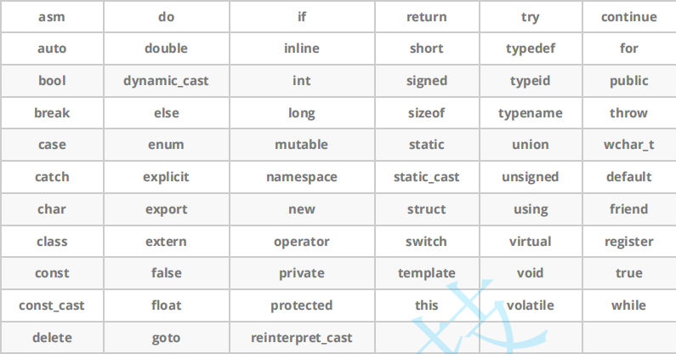
C Keywords

Slide 10

Compiler Introduction
Trình biên dịch, còn gọi là phần mềm biên dịch, là một chương trình máy tính làm công việc dịch một chuỗi các câu lệnh được viết bằng một ngôn ngữ lập trình, thành một chương trình tương đương nhưng ở dưới dạng một ngôn ngữ máy tính mới và thường là ngôn ngữ ở cấp thấp hơn, như ngôn ngữ máy.

Slide 11
Compiler structure
Mã nguồn
Bộ quản lý kí hiệu
Phân tích từ vựng
Phân tích cú pháp
Phân tích ngữ nghĩa
Sinh mã trung gian
Tối ưu mã trung gian
Sinh mã đích
Mã đích

Slide 12

Lexical and syntax analysis

Slide 13
What is this topic about
Definition
Bottom-up technique
How to build a parser

Slide 14
Lexical analysis
Definition
Example
Phân tích từ vựng: đọc chương trình nguồn từ trái sang phải để tách ra thành các từ tố (token)
Đối với ngôn ngữ lập trình C thì từ vựng thường được xây dựng trên bộ chữ gồm:
- Chữ cái: A…Z , a…z
- Chữ số: 0..9
- Kí hiệu toán học: +, -, *, /, (, ), =, <, >, ! , %
- Kí hiệu toán học khác: [, ], ……
Ví dụ: Câu lệnh viết bằng ngôn ngữ C: a=b+c*2;
Chương trình phân tích từ vựng sẽ trả về:
- a,b,c là tên định danh <var>
- = là toán tử gán <“=“>
- + là toán tử cộng <“+”>
- * là toán tử nhân <“*”>
- 2 là một số <num>
Kết quả phân tích: (tên, a) , phép gán, (tên, b) ,phép cộng, (tên , c), phép nhân, (số, 2).

Slide 15

Syntax analysis
Cú pháp (Syntax): thành phần quan trong nhất của một ngôn ngữ. Ngôn ngữ là tập hợp các câu thỏa mãn văn phạm của ngôn ngữ đó.
Phân tích cú pháp của chương trình. Các từ tố (token) trở thành các cụm từ văn phạm theo cấu trúc phân cấp:
- Ngôn ngữ được định nghĩa bởi các luật sinh.
- Phân tích cú pháp dựa vào luật sinh để xây dựng cây phân tích cú pháp.

Slide 16
Role of parsing
Analysis technique
Difficulties
- Đây là giai đoạn thứ 2 của chương trinh dịch (giai đoạn phức tạp nhất)
- Tìm tất cả các lỗi cú pháp , đưa ra các thông báo lỗi
- Xây dựng cây phân tích cú pháp (lưu vết) cho chương trình
- Top-down parsing: xây dựng cây phân tích cú pháp bắt đầu từ gốc
-Bottom-up parsing: xây dựng cây phân tích cú pháp bắt đầu từ lá
PTCP có thể áp dụng với ngôn ngữ tự nhiên, nhưng:
- Ngôn ngữ tự nhiên có luật ngữ pháp phức tạp
- Ngôn ngữ tự nhiên có yếu tố ngữ cảnh
- Ngôn ngữ tự nhiên có nhiều lỗi (trong thực tế sử dụng)

Slide 17
Examples
If (a > b) a=b;
Scanner
If
(
a
>
b
)
a
=
b
;
Parser
If
>
=
Cây phân tích rút gọn
a
b
a
b

Slide 18
Bottom-up algorithm
Cho máy chạy thử nếu sai thì quay lui
Trong quá trinh suy dẫn ngược W bằng kĩ thuật thu gọn, tìm xem chuỗi Wi có chứa vế phải của luật hay không, nếu có thì thay thế
Nếu chuỗi không chứa vế phải của luật nào đó thì nhánh thử sai này cần quay lui, ngược lại thì thu gọn và thử tiếp.
Sử dụng stack W để chứa kí hiệu của văn phạm
Main idea

Slide 19
Example
Ví dụ 1: Phân tích cú pháp khai báo kiểu dữ liệu và biến
Input:
string x;
Lexical analysis:
(‘string’, specifier), (‘x’,identifier), (‘;’, semicolon)
Grammar:
stmt -> spec id expStmt
expStmt -> semicolon
id -> identifier
spec -> specifier

Slide 20
Example
Stack | Current Sym | Rest of input | Action
$ | specifier | identifier semicolon$ | Shift
$specifier | identifier | semicolon$ | Reduce: spec->specifier
$spec | identifier | semicolon$ | Shift
$spec identifier | semicolon | $ | Reduce: id->identifier
$spec id | semicolon | $ | Shift
$spec id semicolon | $ |  | Reduce: expStmt-> semicolon
$spec id expStmt | $ |  | Reduce: stmt->spec id expStmt
$stmt | $ |  | Accept

Slide 21
Example
Ví dụ 2: phân tích cú câu điều kiện if
Input: if(a>b){a=b+1;}
Lexical analysis:
(‘a’,var), (‘b’,var), (‘{‘,ocb), (‘+’,op), (‘1’,number), (‘}’,ccb), (‘;’,expStmt)
Note:
ocb – open curly bracket
ccb – close curly bracket
op – operator
Grammar:
stmt -> ifStmt
ifStmt -> if (exp) ocb assign occ
assign -> id = expStmt
expStmt -> id op num expStmt
exp -> id compare id
compare -> ‘>’
num -> number
id -> var

Slide 22
Example
Stack | Curr Sym | Rest of input | Action
$ | if | (var >var) ocb var = var op number expStmt occ$ | Shift
$if | ( | var>var) ocb var = var op numer expStmt occ$ | Shift
$if ( | var | >var) ocb var = var op numer expStmt occ$ | Shift
$if (var | > | var) ocb var = var op numer expStmt occ$ | Reduce: id->var
$if (id> | var | ) ocb var = var op numer expStmt occ$ | Shift
$if (id> | var | ) ocb var = var op numer expStmt occ$ | Reduce: compare-> ‘>’
$if (id compare var | ) | ocb var = var op numer expStmt occ$ | Shift
$if (id compare var | ) | ocb var = var op numer expStmt occ$ | Reduce: id->var
$if (id compare id | ) | ocb var = var op numer expStmt occ$ | Reduce: exp->id compare id
$if (exp | ) | ocb var = var op numer expStmt occ$ | Shift
$if (exp) | ocb | var = var op numer expStmt occ$ | Shift
$if (exp) ocb | var | = var op numer expStmt occ$ | Shift
$if (exp) ocb var | = | var op numer expStmt occ$ | Reduce: id->var

Slide 23
Example
$if (exp) ocb id = | var | op numer expStmt occ$ | Shift
$if (exp) ocb id = var | op | numer expStmt occ$ | Shift
$if (exp) ocb id = var | op | numer expStmt occ$ | Reudce: id->var
$if (exp) ocb id = id op | number | expStmt occ$ | Shift
$if (exp) ocb id = id op number | expStmt | occ$ | Shift
$if (exp) ocb id = id op number | expStmt | occ$ | Reduce: num->number
$if (exp) ocb id = id op num expStmt | occ | $ | Shift
$if (exp) ocb id = id op num expStmt | occ | $ | Reduce: expStmt -> id op num expStmt
$if (exp) ocb id = expStmt | occ | $ | Reduce: assign-> id = expStmt
$if (exp) ocb assign occ | $ |  | Shift
$if (exp) ocb assign occ | $ |  | Reduce: ifStmt -> if (exp) ocb assign occ
$ifStmt | $ |  | Reduce: stmt->ifStmt
$stmt | $ |  | Accept

Slide 24
How to build a parser
Dãy các từ vựng đã được
xác định chi tiết về từ loại
Input
Cần quan sát nhiều hơn 1 kí hiệu
đầu vào để quyết định xây cây PT
Parser
Output
Trả về cây phân tích đầy đủ cho bộ phân tích ngữ nghĩa

Slide 25
Steps for building a parser
Mô tả các luật văn phạm của ngôn ngữ nguồn
Các mô tả này ban đầu có thể ở dạng ngôn ngữ tự nhiên
Đặc tả ý nghĩa các kí hiệu không kết thúc
Chuyển thành các luật văn phạm ở dạng chặt chẽ
Phân tích bộ văn phạm để lựa chọn phương pháp phân tích cú pháp phù hợp nhất
Văn phạm có nhập nhằng hay không?
Văn phạm có sự mơ hồ hay không?
Văn phạm có độ phức tạp ở mức độ nào?
Văn phạm có đệ quy trái hay không?

Slide 26
References
A
https://timoday.edu.vn/bai-1-nhung-khai-niem-co-ban-ve-ngon-ngu-c/
https://fit.lqdtu.edu.vn/files/FileMonHoc/DCCT%20-%20BG%20bài%20giảng%20chương%20trình%20dịch.pdf
Slide cú pháp chương trinh (slide môn học trên course)
Slide Shift-reduce Parsers (slide môn học trên course)\
https://educatech.in/program-for-implementing-shift-reduce-parsing-using-c/
https://devfull.me/2019/02/20/nguyen-tac-cua-ngon-ngu-lap-trinh/
http://txnam.net/wp-content/uploads/txnam/Bai%20Giang/Chuong%20Trinh%20Dich%20K53II/Chuong%20trinh%20dich%20K53II%20-%2006.pdf
http://www.thuvientailieu.vn/tai-lieu/chuong-trinh-dich-bai-9-phan-tich-van-pham-bang-thuat-toan-bottom-up-47208/
Cmd
+
Z
C

Slide 27
Thanks!
Cmd
+
A
Ctrl
Go seichou domou arigatou gozaimasu!!
Z
C

Slide 28
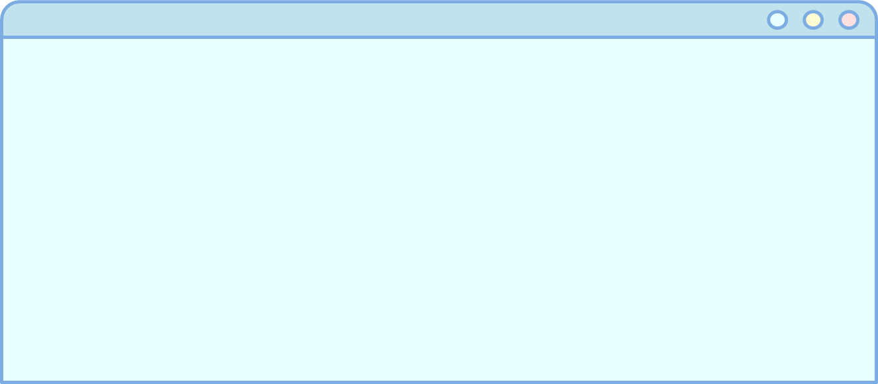
Lựa chọn phương pháp phân tích cú pháp phù hợp:
- Xây dựng bộ PTCP trực tiếp (dành cho các ngôn ngữ có
độ phức tạp đơn giản)
- Xây dựng bộ PTCP 2 bước
• Dựa trên văn phạm đầu vào, xây dựng automat đoán nhận
• Sử dụng automat để xử lý dãy từ tố từ PTTV
- Xây dựng bộ PTCP vạn năng: trường hợp văn phạm quá
phức tạp, có thể sử dụng các phương pháp phân tích vạn
năng để xây dựng bộ PTCP
- Lựa chọn cách xử lý trong tình huống lỗi cú pháp,
sinh các gợi ý sửa lỗi và các tình huống cần phải tổ
hợp ngữ nghĩa
Steps for building a parser

Slide 29
Role of syntax analysis
01
02
03
04
Trái với bộ PTTV, thường được “đính kèm” nhiều
nhiệm vụ khác, thiết kế bộ PTCP thường chỉ nhắm
tới nhiệm vụ duy nhất là dựng cây cú pháp
Phân tích cú pháp cung cấp dữ liệu cho bộ phân tích ngữ nghĩa
Tuy PTCP trả về kết quả cho PTNN, nhưng trong một số thiết kế, chính bộ PTCP sẽ quyết định khi nào thực hiện phân tích ngữ nghĩa dựa trên các điều kiện khởi động (trigger)
Ngoài ra, phân tích cú pháp cũng cung cấp về lỗi và gợi ý sửa lỗi cho bộ soạn thảo

Slide 30
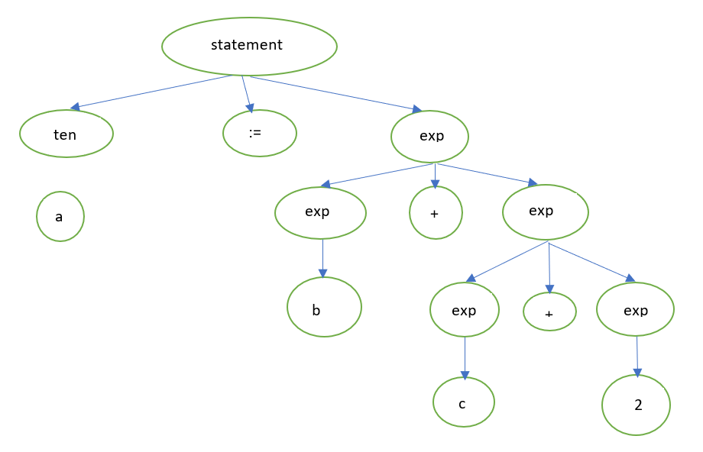
Examples
Phân tích cú pháp theo phương pháp top-down
Ngôn ngữ được tả bởi luật sau:
Statement : ten: = exp
Experience : exp + exp|exp *exp|ten|so
Áp dụng cho chuỗi a=b+c*2 ta có cây dẫn xuất như sau:

